Slide 1


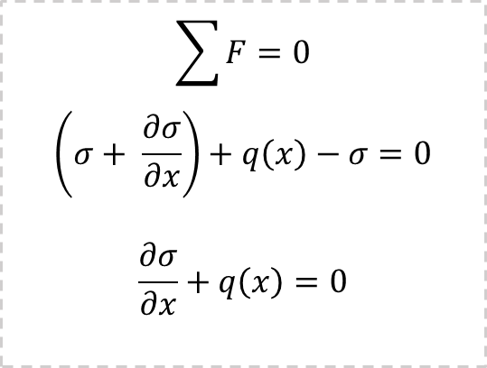

$$q(x)$$
$$\sum{F}=0$$
$$\left(σ+ \frac{∂σ}{∂x}\right)+q\left(x\right)−σ=0$$
$$\frac{∂σ}{∂x}+q\left(x\right)=0$$
$$σ+ \frac{∂σ}{∂x}$$
$$σ$$

